Slide 1
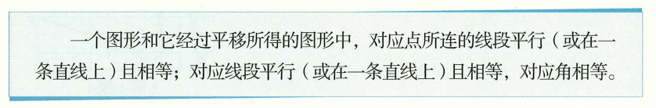
第三章：图形的平移与旋转
1. 图形的平移
在平面内,将一个图形沿某个方向移动一定的距离,这样的图形运动称为平移。平移不改变图形的形状和大小。
2. 图形的旋转
平面内,将一个图形绕一个定点按某个方向转动一个角度,这样的图形运动称为旋转(rotation),这个定点称为旋转中心,转动的角称为旋转角。旋
转不改变图形的形状和大小。

Slide 2
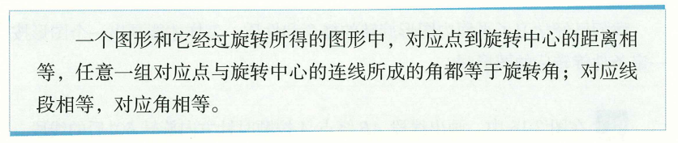
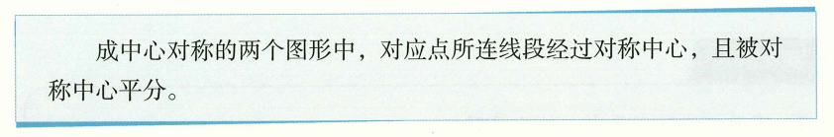
3. 简单的图案设计

Slide 3
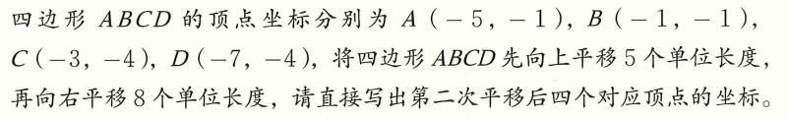
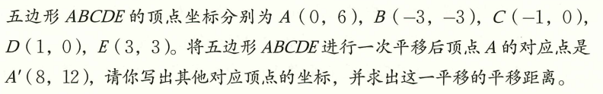
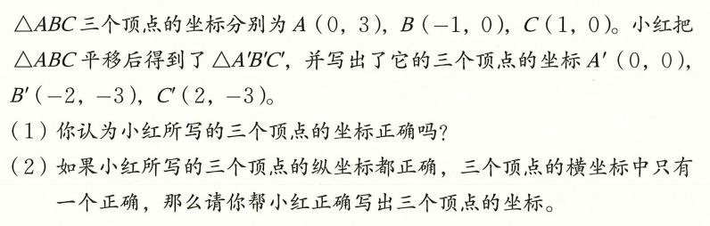

Slide 4
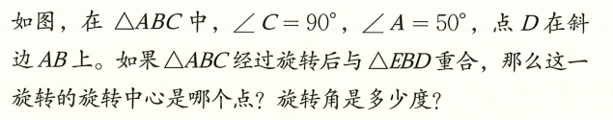
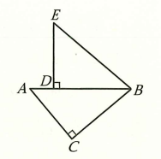
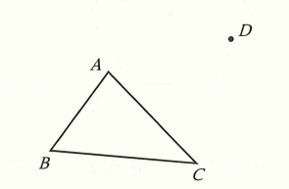
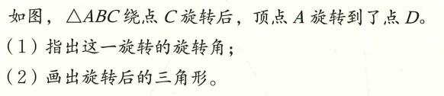

Slide 5
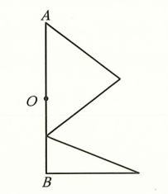

Slide 6
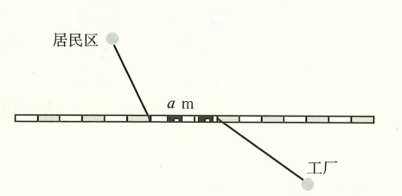
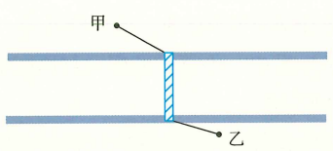
居民区和工厂分别在一条地铁线路的南北两侧，现要沿着地铁线路修建一条地下通道，居民区的居民经过该地下通道去工厂上班。已知该地下通道长度为am，那么地下通道的两个出入口应该设计在何处，才能使居民经过该地下通道去工厂上班的路线最短？
某工厂甲、乙两个单位分别位于厂内一条封闭式道路的两旁，现规划修建一座过路天桥，要求天桥与道路垂直。那么，天桥建在何处才能使由甲到乙的路线最短？

Slide 7


